Slide 1
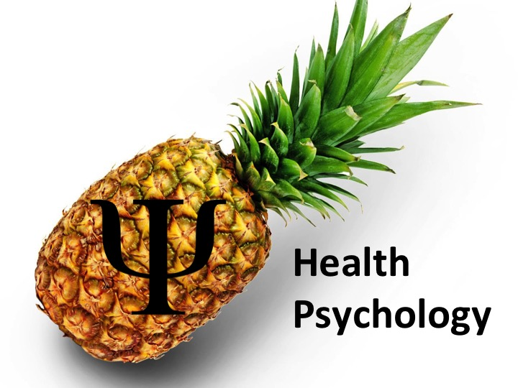

Vztah těla a psychiky
02
bp1818 Základy psychologie sportu a zdraví
Katedra společenských věd a managementu sportu FSpS MU

Slide 2
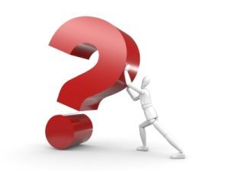
Jak silné je podle vás spojení mezi tělesnou a psychickou stránkou člověka?
„Ten problém mi leží v žaludku.“
„Ten mi teda hnul žlučí!“
„Sevřelo se mi hrdlo.“
„Zlomila mi srdce…“
„Ta mi vykecala díru do hlavy!“
„Je mi z něj na zvracení.“

Slide 3
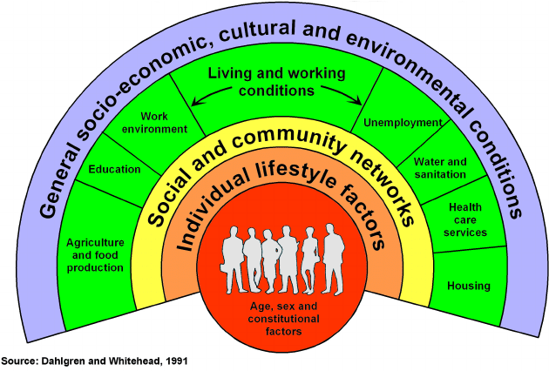
Osnova přednášky
Podmiňování
Psychoneuroimunizace
Placebo & placebo efekt
Voodoo smrt
Vrozené charakteristiky
Individuální životní styl
Sociální sítě
Pracovní a životní podmínky
Širší socioekonomické, politické, kulturní (apod.) prostředí

Slide 4
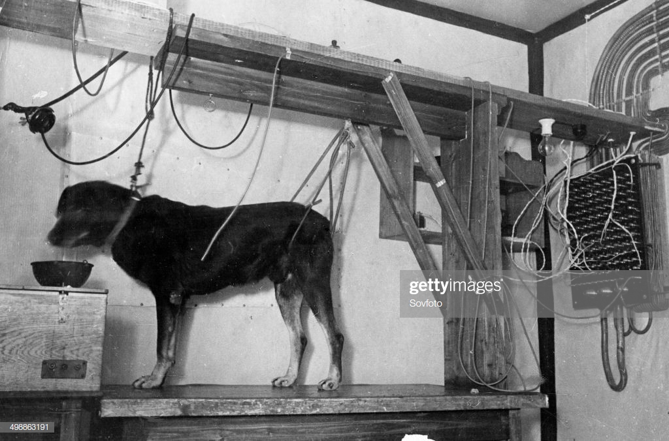
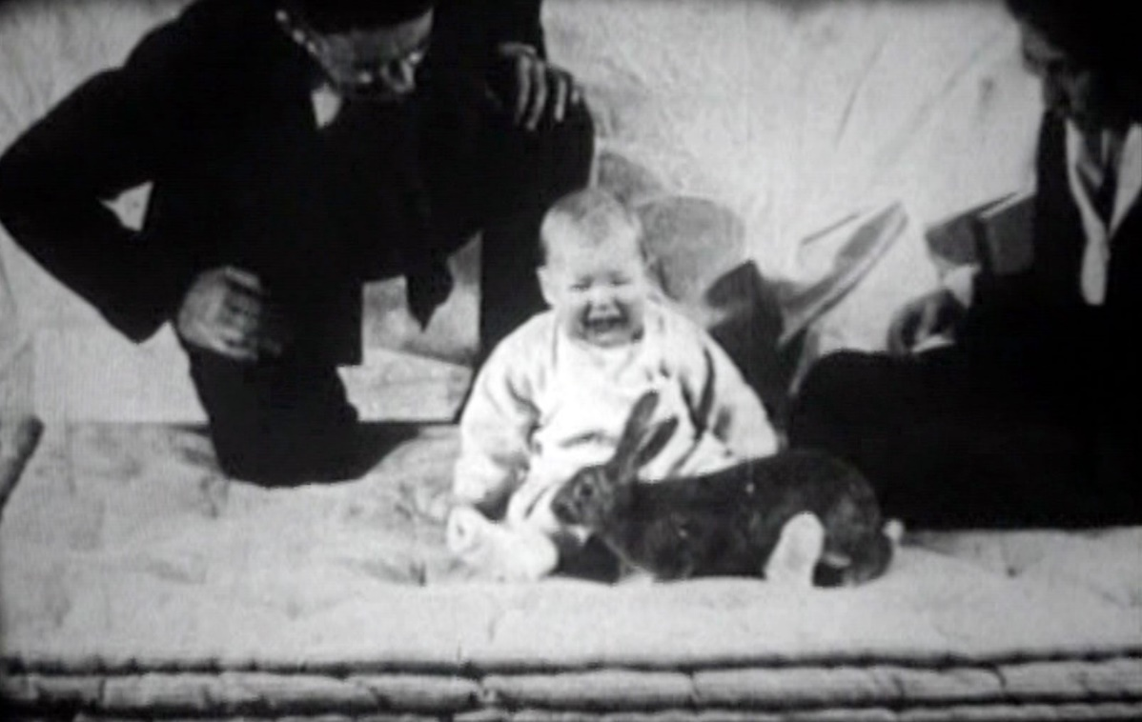
Klasické podmiňování
https://www.youtube.com/watch?v=FMnhyGozLyE
I. P. Pavlov
  Pokusy na psech
  NC 1904
J. B. Watson, R. Rayner – Little Albert experiment
  Pokusy na Albertovi
  1. publikováno 1920

Slide 5
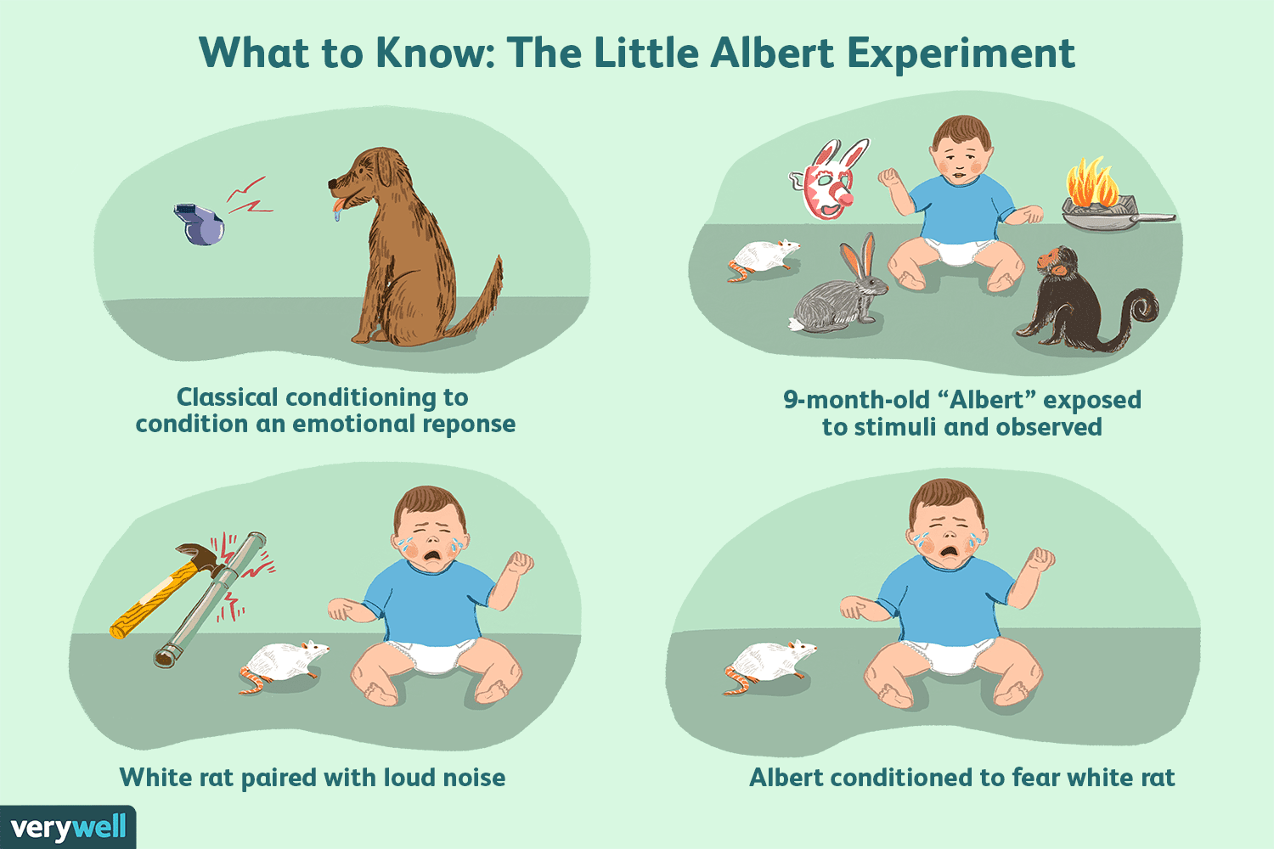
Klasické podmiňování
Nepodmíněný podnět (NP)
  automaticky působící podnět
Nepodmíněný reflex (NR)
  reakce na NP
Podmíněný podnět (PP)
  původně neutrální podnět
Podmíněný reflex (PR)
  reakce na PP
Little Albert:
NP
NR
→
NP
PP
NR
+
→
PP
PR
→

Slide 7
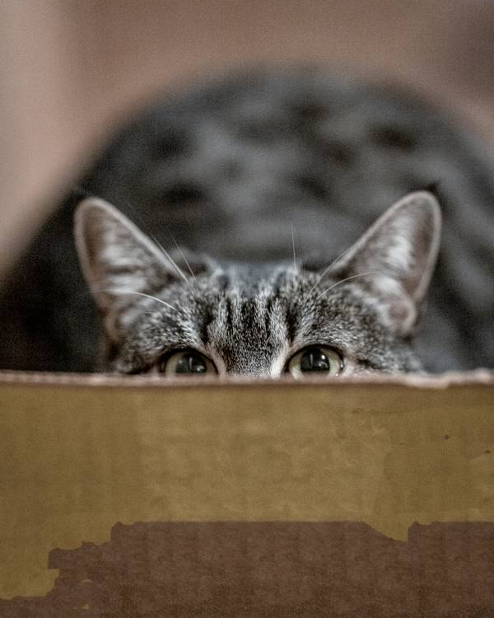
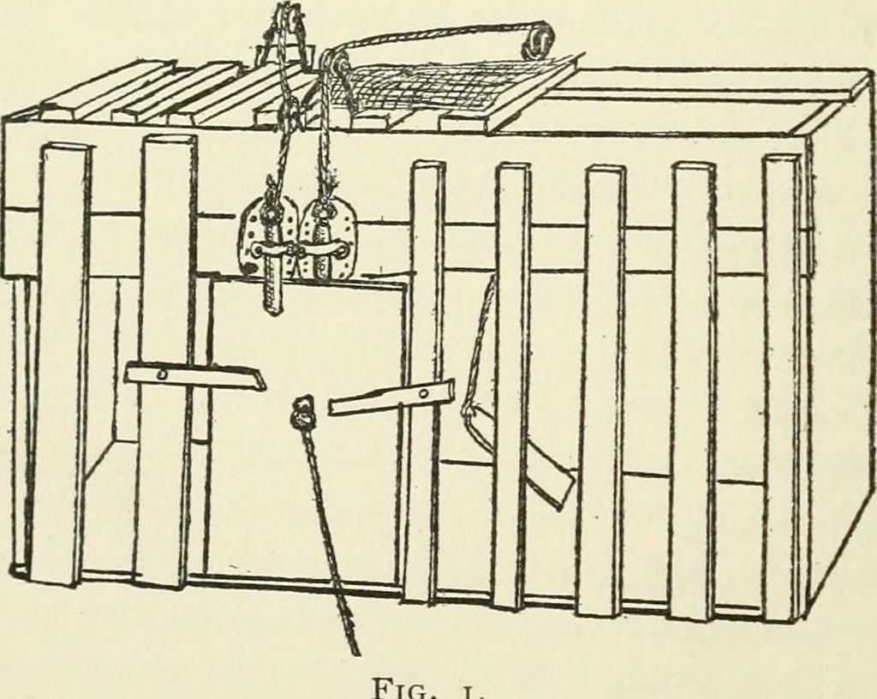
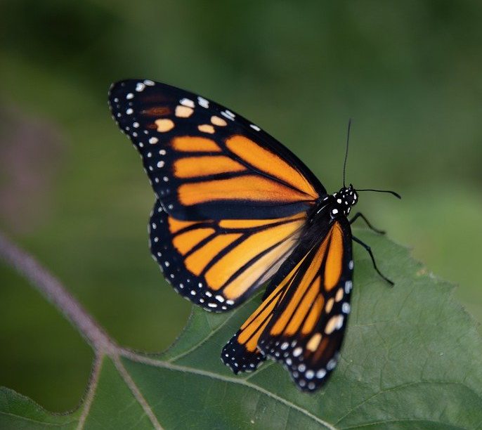
Operantní podmiňování
Jedinec se učí z následků svého chování
  Chování následované odměnou → posílení
  Aktivní proces
Thorndike
  Pokusy na kočkách
  Další: monarcha stěhovavý, holubi

Slide 8
Kde se v praxi setkáme s podmiňováním?

Slide 9
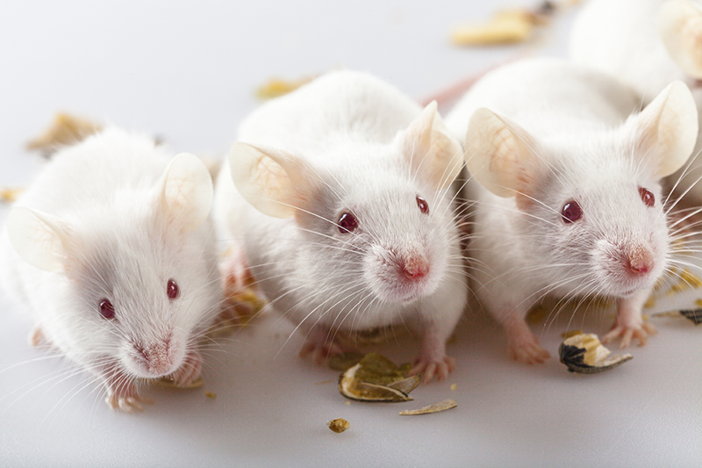
Psychoneuroimunizace
NP: Látka potlačující činnost imunitního systému
NR: Potlačení činnosti imun. sy.
R. Ader & N. Cohen, 1975
  Činnost imunitní systému je v interakci s nervovým systémem
  Imunitní systém podléhá zákonitostem asociačního učení
→
NP: Látka potlačující činnost imunitního systému
PP: Roztok sacharinu
ve vodě
NR: Potlačení činnosti imun. sy.
+
→
PP: Roztok sacharinu
ve vodě
PR: Potlačení činnosti imun. sy.
→

Slide 10
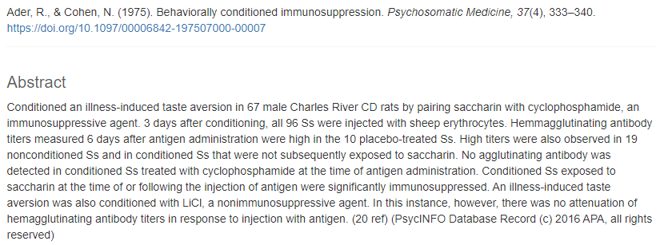
Psychoneuroimunizace

Slide 11
Psychoneuroimunizace
Jak to funguje? Např.:
  Chronický stres → nižší činnost imunitního sy. → nižší produkce protilátek zodpovědných za hojení ran → horší hojení ran
Činnost imunitního systému můžeme objektivně kvantifikovat = máme důkazy
Krátkodobý stres
Chronický stres
Nálada, silné emoce
Sociální izolace
Tíživé prosociální aktivity
Stav prostředí
…
→
Změny činnosti našeho
imunitního systému

Slide 12
Psychoneuroimunizace
Více k tématu psychoneuroimunologie:
https://www.netinbag.com/en/health/what-is-psychoneuroimmunology.html

Slide 13

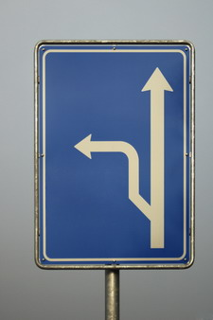
Psychoneuroimunizace
  Imunizace = proces umělého vytváření, zvyšování imunity
  Pychoneuroimunizace = imunizace způsobená psychickými procesy, resp. interakcí mezi psychikou + NS + IS
  Můžeme psychologickými postupy zlepšit činnost imunitního systému?
    Systematická relaxace
    Copingové strategie, aerobické cvičení → zpomalení ztráty imunity u pacientů s AIDS
    Kognitivně-behaviorální terapie (KBT) → zlepšení činnosti imunitního systému u pacientů s rakovinou
  Přímá cesta: přímé spojení nervového a imunitního systému
  Nepřímá cesta: přes hormony a činnost endokrinního systému

Slide 14

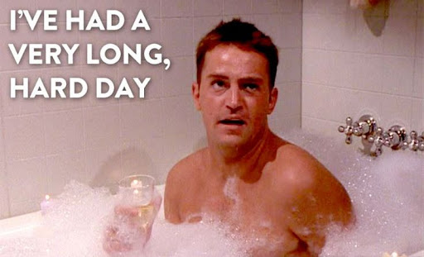
Placebo & placebo efekt
„Vykoupal jsem se a přestala mě bolet hlava.“
„Vzal jsem si kostku cukru a přestala mě bolet hlava.“
„Po operaci krčku mě přestala bolet hlava.“
Jakýkoli lékařský (terapeutický) postup
  dodání zdravotní rady
  podání léku, injekce apod.
  chirurgický zákrok
  psychoterapie
  Placebo je podávané pacientovi s tím záměrem, aby pacient věřil, že dostává lék.
  Nespecifické psychologické a fyziologické účinky.

Slide 15
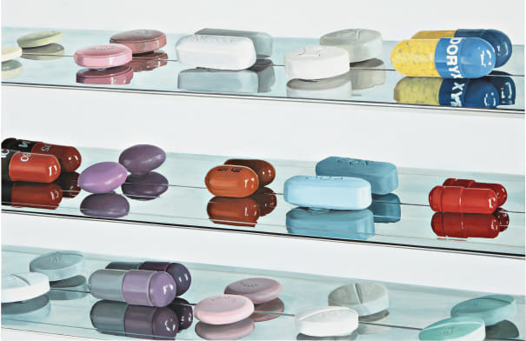
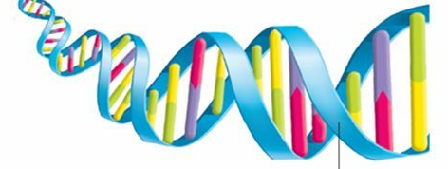
Placebo efekt – jak je možné, že funguje?
Reálný, nebo zdánlivý vliv na zdravotní stav? Skutečné fyziologické změny, anebo pouze psychologické působení?
  Skutečný vliv placeba např. na tepovou frekvenci, krevní tlak, aktivitu mozku aj.
Podmiňování, učení
  PP: Přítomnost lékaře, pláště, nemocniční prostředí
  NR: Ulevení od bolesti, zlepšení zdravotního stavu
    Fyziologie – spuštění hormonální reakce
    Očekávání → uvolňování endorfin v mozku → ↓ zážitku bolesti
    Očekávání, přesvědčení aj.
    Očekávání na obou stranách (nejen placebo – i nocebo)
    Společenská žádoucnost (Social desirability efect) → chyby v měření
    Kognitivní disonance

Slide 16
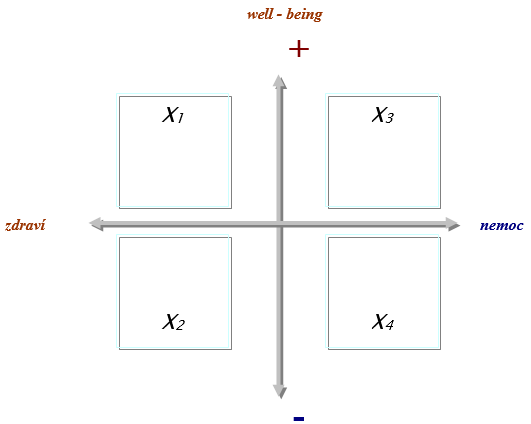
Jak aplikovat teorii v praxi?

Slide 17
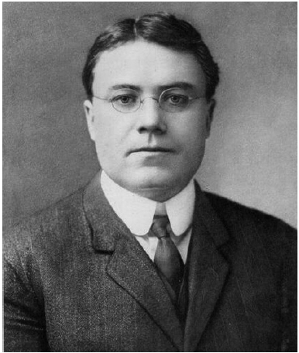
Voodoo smrt
Walter Cannon, 1942
„Psychosomatická smrt“
Náhlá smrt způsobená silným emočním šokem
    Např. porušení tabu, prokletí
    „Lomikare, Lomikare, do roka a do dne…“
    Cannon: něco, co se děje v mysli, by mohlo přivodit (fyzickou) smrt
    → přijetí myšlenky významného spojení těla a mysli mezi vědci
    → to vedlo ke vzniku psychosomatické medicíny („bio-psycho-sociální medicína“)

Slide 18
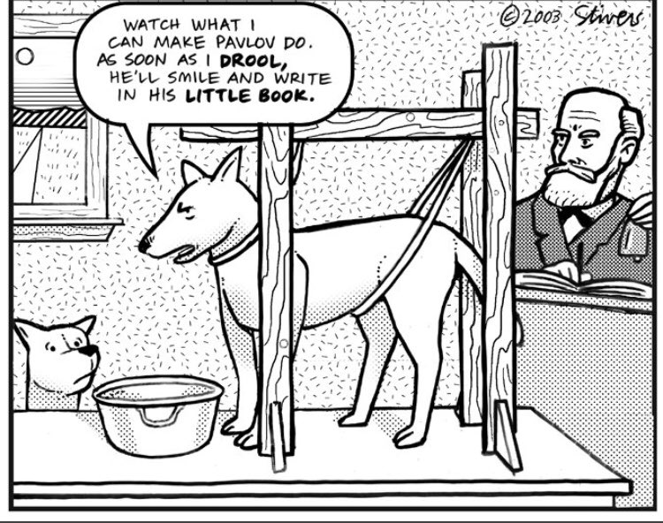
Děkuji za pozornost.

